Slide 1
Claude Code 安装教程
从零开始 · 轻松上手 AI 编程助手
Node.js | Git | Claude Code CLI | CC-Switch | DeepSeek | VS Code
搭载 DeepSeek 国产大模型 · 无需科学上网 · 成本仅为 Claude 官方的 2%

Slide 2
安装步骤总览
6 步完成 Claude Code 安装与 DeepSeek 接入
01
Node.js
📌 为什么用 CC-Switch？
运行环境，Claude Code 的基石
02
Git
• Claude 是国外产品，需科学上网
• 账号经常被封禁，不稳定
• API 价格昂贵 ($3~15 / 百万 tokens)
•
• ✅ CC-Switch 一键切换模型
• ✅ 接入国产 DeepSeek
• ✅ 无需翻墙，成本降低 98%
• ✅ 中文理解能力更出色
版本控制工具，必须组件
03
Claude Code CLI
npm 全局安装 + 配置文件修改
04
CC-Switch
开源模型切换工具，告别登录限制
05
DeepSeek API
国产大模型，成本仅为 Claude 的 2%
06
VS Code 集成
可视化编辑器，效率翻倍

Slide 3
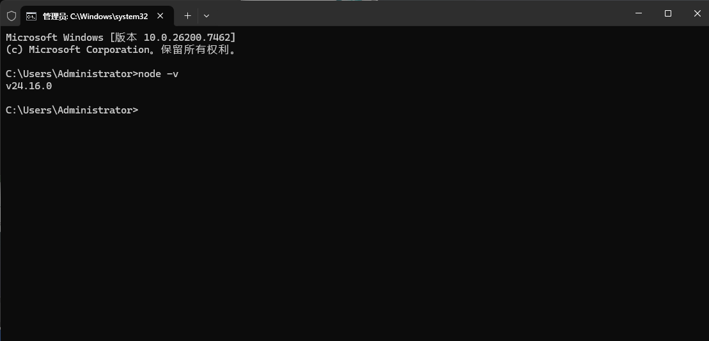
1
安装 Node.js —— 运行环境
Claude Code 依赖 Node.js 18+，推荐安装 LTS 版本
📥 下载安装
▸ 官网：https://nodejs.org/zh-cn/download
▸ 推荐选择 LTS（长期支持）版本
https://nodejs.org/zh-cn/download
✅ 验证安装
▸ Win + R → 输入 cmd → 回车
node -v
出现版本号（如 v20.x.x）表示安装成功 ✓
如果未出现，请重新安装或检查环境变量

Slide 4
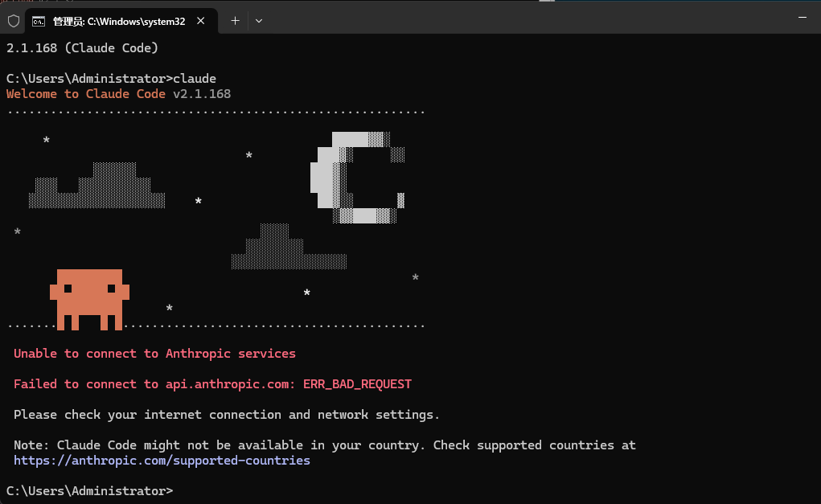
2
安装 Git —— 版本控制工具
Claude Code 的必要组件，不安装会直接报错
📥 下载与安装
▸ 官网：https://git-scm.com/downloads
▸ 下载 Windows 版本安装包
▸ 双击运行，保持默认选项一路 Next
▸ 安装后 cmd 中输入 git --version 验证
⚠️ 重要提醒
▸ 不装 Git，Claude Code 直接报错退出
▸ Git 是免费开源软件，安全可靠
▸ 如已安装仍报错，检查 PATH 环境变量
✅ Git 安装成功后，Claude Code 已经可以运行！
但还需要修改配置文件跳过登录验证……

Slide 5
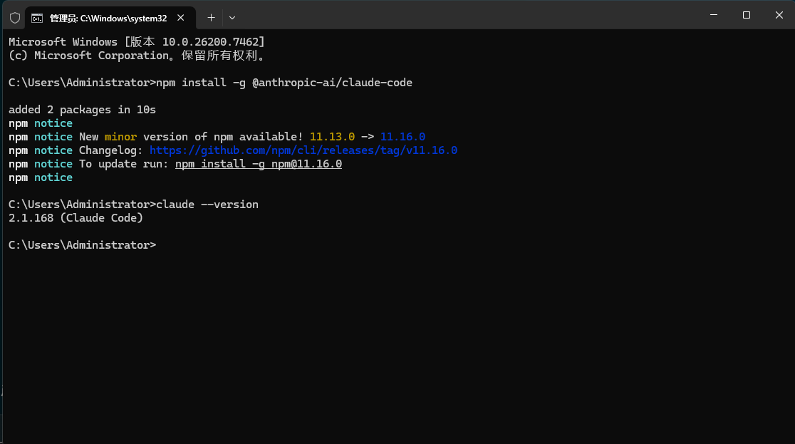
3
安装 Claude Code CLI
npm 全局安装 + 配置文件修改，两步完成
📦 安装命令
▸ 使用 PowerShell（管理员身份）或 cmd 执行
npm install -g @anthropic-ai/claude-code
💡 加速技巧（安装太慢时使用）
npm config set registry https://registry.npmmirror.com
🔧 修改配置文件
▸ 找到 C:\Users\用户名\.claude\claude.json
▸ 添加 "hasCompletedOnboarding": true
{
"hasCompletedOnboarding": true
}

Slide 6
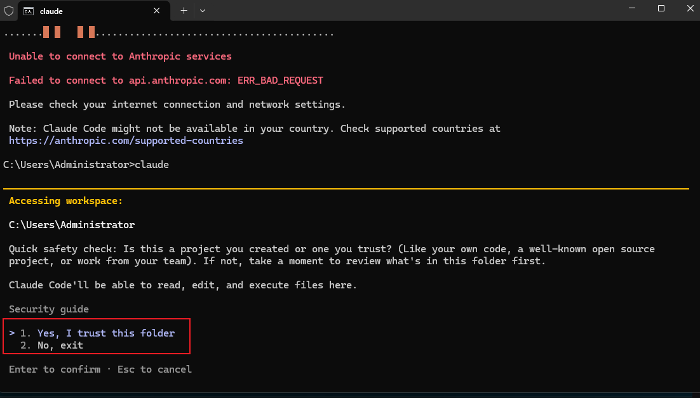
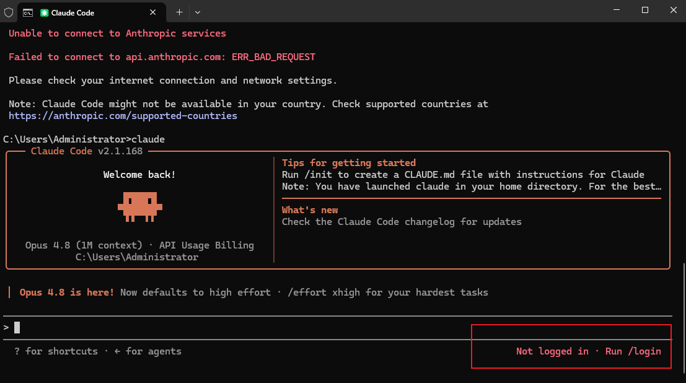
3
首次运行 —— 登录提示
当前 Claude Code 能运行，但提示登录 Claude 账号
⚠️ 当前状态
已完成 claude.json 配置，可以运行
但会提示需要登录 Claude 账号
💡 问题分析：
Claude 是国外大模型，需要：
· 科学上网才能访问
· 付费购买 token（价格昂贵）
· 账号经常被封
👉 解决方案：接入国产 DeepSeek！

Slide 7
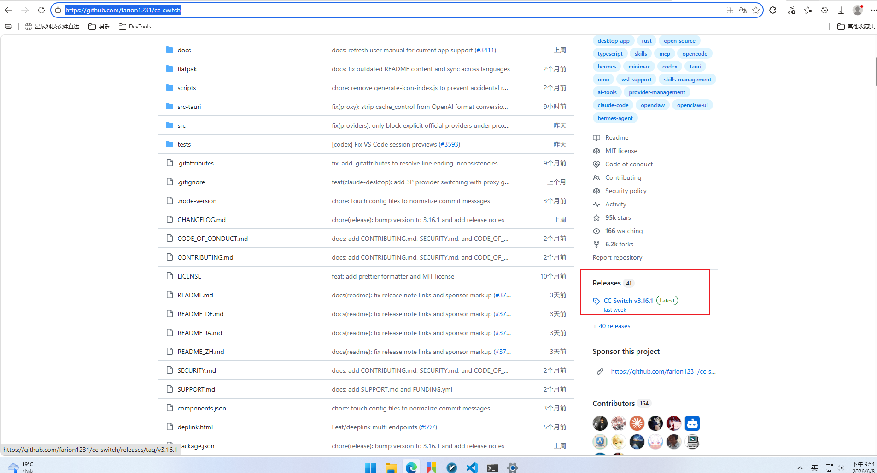
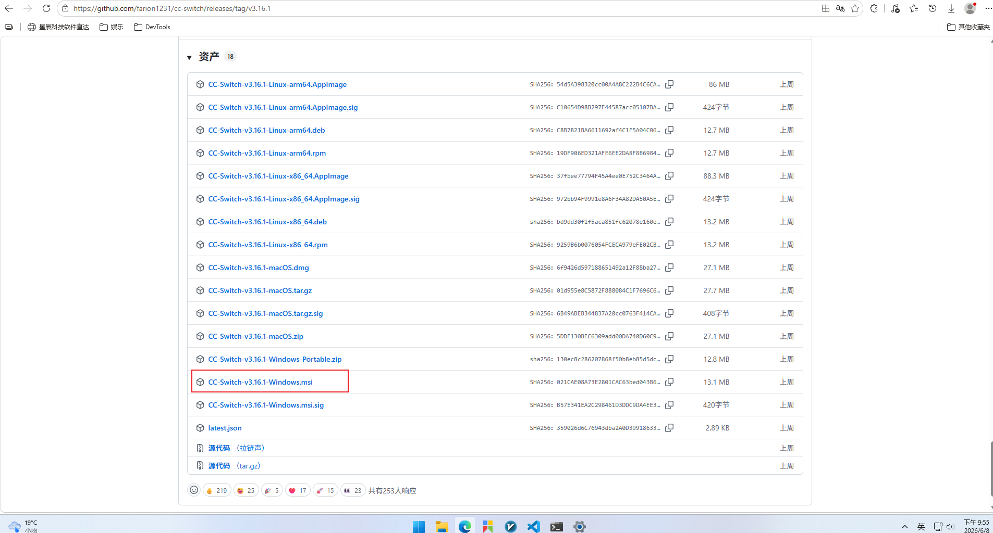
4
CC-Switch —— 一键切换大模型
开源工具，图形界面操作，支持 DeepSeek 等多款国产模型
🔑 CC-Switch 核心优势
▸ 开源免费，GitHub 托管：https://github.com/farion1231/cc-switch
▸ 一键切换 Claude Code 底层大模型 API，无需修改任何代码
▸ 支持 DeepSeek、通义千问等多个国产模型，图形界面填写 API Key 即可
▸ 下载 Releases 中的 .exe 安装包，双击运行安装，无需额外配置

Slide 8
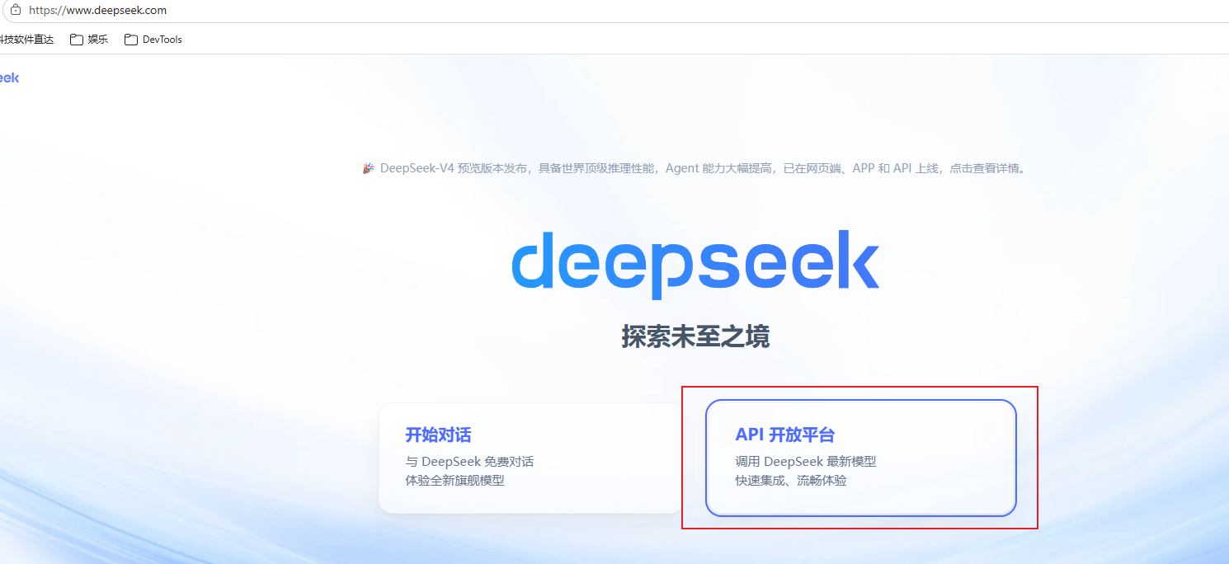
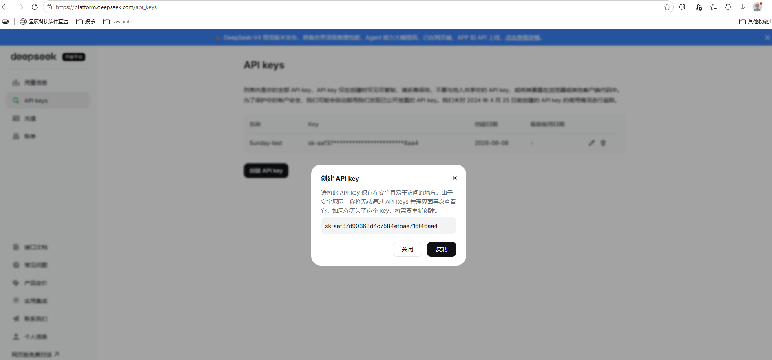
5
获取 DeepSeek API 密钥
在 DeepSeek 开放平台注册账号，创建 API Key
📋 操作步骤
▸ ① 打开 platform.deepseek.com → 手机号注册
▸ ② 登录后进入「API Keys」管理页面
▸ ③ 点击「创建 API Key」→ 起个名字（如 claude-code）
▸ ④ ⚠️ 立即复制密钥（sk-xxxx），仅显示一次！
🔐 安全提醒
· API Key 关闭页面后无法再次查看
· 请复制后保存到安全的地方
· 不要将 Key 分享给他人
· 泄露后可在平台重新生成

Slide 9
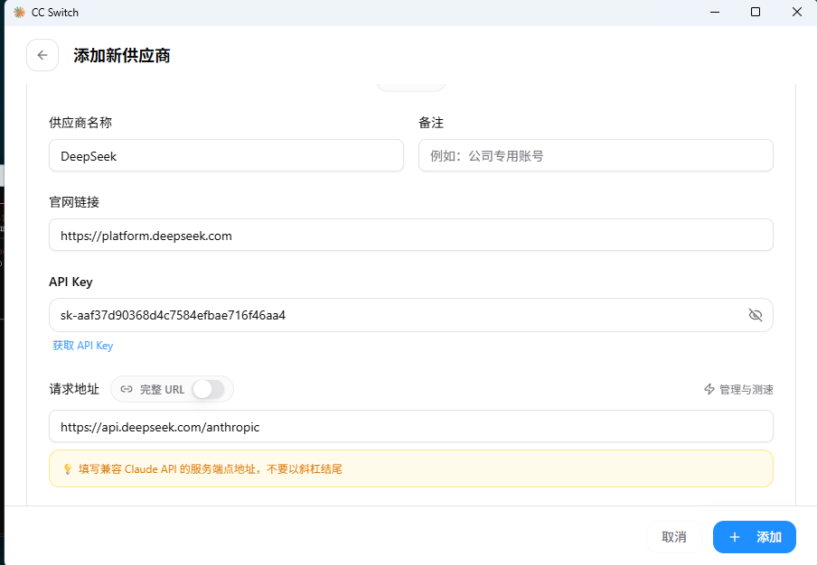
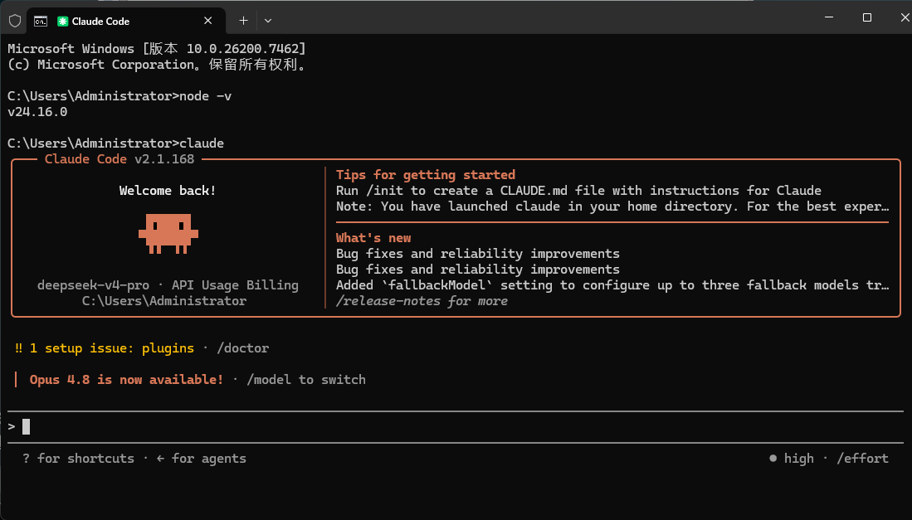
配置 CC-Switch 接入 DeepSeek
添加模型 → 选择 DeepSeek → 粘贴 API Key，完成！
🎉 配置完成！重新打开 cmd，输入 claude 不再提示登录
▸ ① 打开 CC-Switch → 进入主界面
▸ ② 点击「添加模型」→ 在模型列表中选择「DeepSeek」
▸ ③ 在 API Key 输入框中粘贴刚才复制的密钥 → 保存
▸ ④ 重新打开 cmd → 输入 claude → 直接进入对话界面！

Slide 10
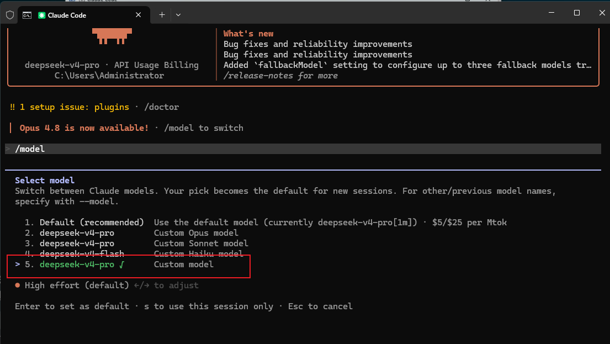
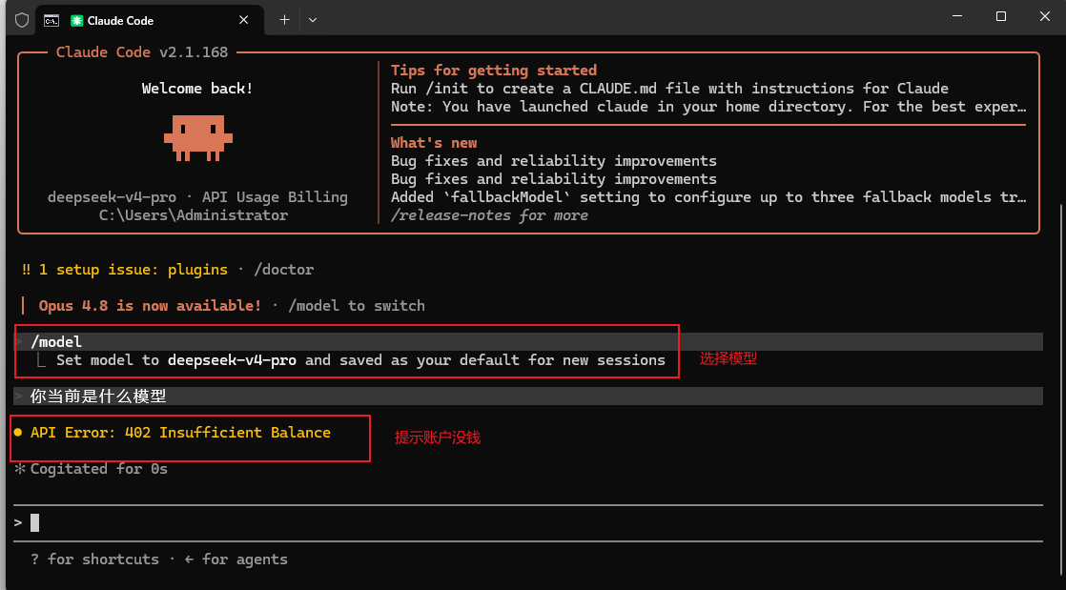
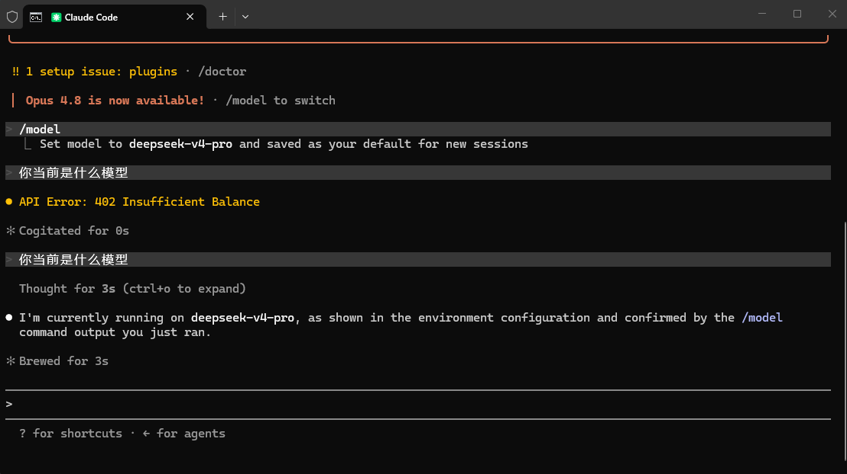
5
DeepSeek 定价与充值
实名认证 + 充值 10 元即可，成本仅为 Claude 官方的 2%
🟢 DeepSeek-V3
🔴 Claude Sonnet 4
充值流程截图
输入：¥1.0 / 百万 tokens
输出：¥2.0 / 百万 tokens
≈ 充值 1 元 = 50 万字对话
≈ 充值 10 元 = 500 万字对话
输入：$3 ≈ ¥21 / 百万 tokens
输出：$15 ≈ ¥105 / 百万 tokens
≈ 价格是 DeepSeek 的 50 倍+
≈ 还需科学上网 + 国外信用卡
👉 结论：DeepSeek 成本仅为 Claude 的 2%，且中文理解能力更强！
📝 充值步骤
▸ ① 在 DeepSeek 平台完成实名认证（按平台指引操作）
▸ ② 进入充值页面，首次建议充值 10~20 元
▸ ③ 支持微信 / 支付宝扫码支付，即时到账
▸ ④ 充值后即可无限制调用 API，按量计费，用多少扣多少

Slide 11
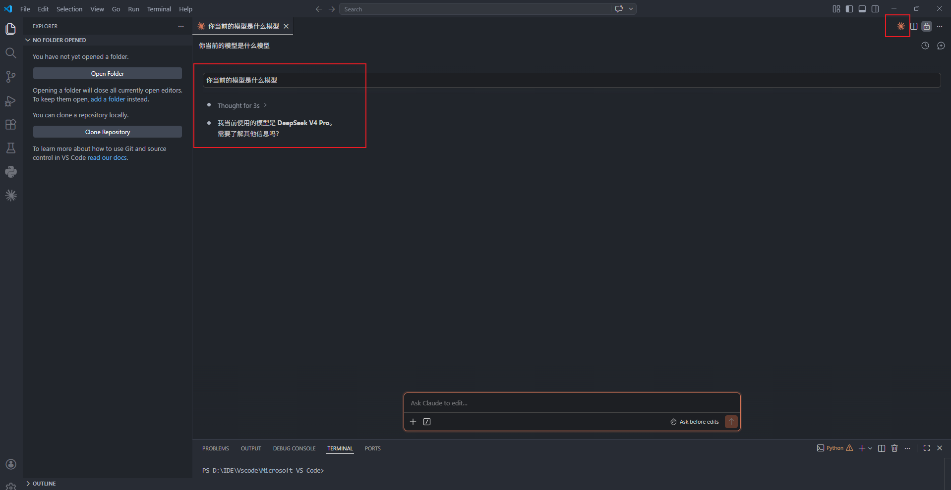
6
VS Code 集成 Claude Code
在可视化编辑器中运行，告别纯命令行，效率翻倍
🌟 为什么选择 VS Code？
▸ 微软出品的免费编辑器，轻量且功能强大
▸ 可视化操作界面，告别纯命令行
▸ 可直观查看代码变更、对比差异
▸ 丰富插件生态，无限扩展可能
🔌 安装 Claude Code 插件
▸ Ctrl+Shift+X → 搜索 "Claude Code"
▸ 找到 Anthropic 官方插件 → Install
▸ Ctrl+` 打开终端 → 输入 claude
⚠️ PowerShell 执行策略报错？
Set-ExecutionPolicy -ExecutionPolicy RemoteSigned -Scope CurrentUser
在 PowerShell 中执行上述命令，输入 Y 确认即可
RemoteSigned：允许本地脚本运行，保留安全防护

Slide 12
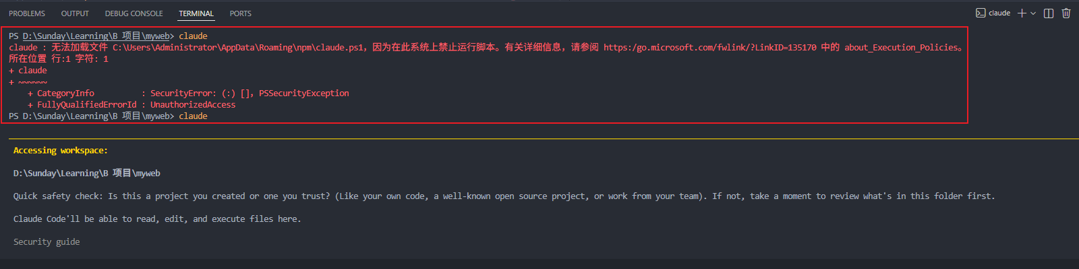
解决 PowerShell 执行策略报错
claude.ps1 无法运行？这是 Windows 安全机制，一行命令解决
🔍 问题分析
▸ Windows PowerShell 默认执行策略为 Restricted
▸ 该策略禁止所有脚本运行，包括 claude.ps1
▸ 这是 Windows 安全功能，防止恶意脚本执行
▸ 修改仅影响当前用户，不影响系统安全
✅ 解决方案（推荐）
▸ 以普通身份打开 PowerShell（无需管理员权限）
▸ 执行以下命令（仅修改当前用户策略）
Set-ExecutionPolicy -ExecutionPolicy RemoteSigned -Scope CurrentUser
RemoteSigned 策略说明：
✅ 允许运行本地创建的脚本
⚠️ 从网络下载的脚本仍需有效签名
🔒 既解决问题，又保留基本安全防护
系统询问 "是否要更改执行策略?" → 输入 Y 回车确认
关闭当前终端 → 重新打开 → 再次运行 claude 即可

Slide 13
常见问题排查
安装过程中遇到的典型问题及解决方案
Q1: npm install 报错
Q2: 提示找不到 claude 命令
Q3: 提示找不到 Git
→ 切换国内镜像：npm config set registry
https://registry.npmmirror.com
→ 或用管理员身份运行 PowerShell
→ 关闭并重新打开 cmd 窗口
→ 确认 npm 全局安装成功
→ 检查 npm 全局路径是否在 PATH 中
→ 确认已安装：git --version
→ 重装 Git 时勾选「Add Git to PATH」
→ 或手动添加 Git 到系统环境变量
Q4: CC-Switch 配置后仍提示登录
Q5: DeepSeek API 返回错误
Q6: VS Code 终端无法运行 claude
→ 检查 API Key 是否有多余空格
→ 确认 DeepSeek 已实名认证并充值
→ 重启 CC-Switch 和 cmd 再试
→ 检查账户余额是否充足
→ 确认 API Key 未被删除/过期
→ 实名认证是否已审核通过
→ 按前一页修改 PowerShell 执行策略
→ 关闭 VS Code 重新打开
→ 确认外部 cmd 中可正常运行
💡 更多帮助请查看完整教程：Claude_Code_安装教程.md

Slide 14
🎯 安装完成！
在终端输入 claude 即可开启 AI 编程之旅
Node.js
Git
Claude Code
CC-Switch
DeepSeek
VS Code
运行环境
版本控制
AI 编程 CLI
模型切换
国产大模型
可视化编辑
nodejs.org
git-scm.com
npm install -g
GitHub
platform.deepseek
插件市场
Claude Code + DeepSeek = 高效 · 低成本 · 无限制
无需科学上网 · 无需国外账号 · 成本仅为 Claude 官方的 2%

